Slide 1
Projeto de produto i
Cap 1 – grupo 5
Andre antunes E danielle vieira

Slide 2
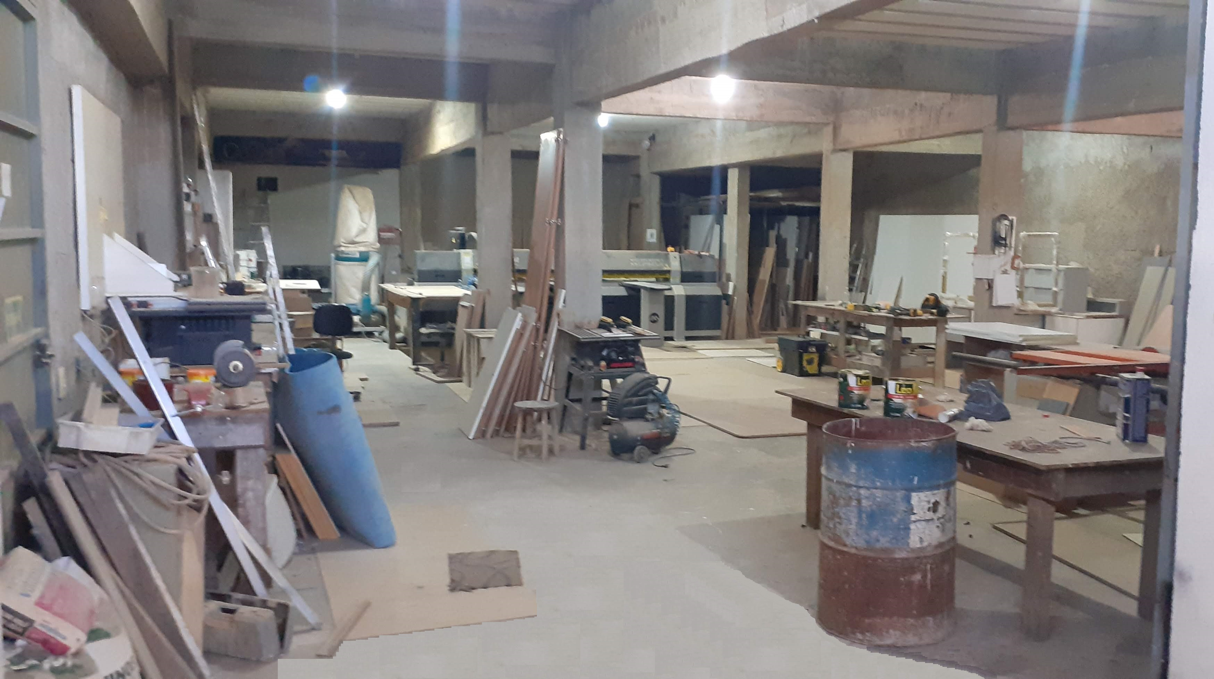
Movelaria Antunes

Slide 3
Escopo
Descrição do Produto
Um gabinete de banheiro, em mdf, com duas portas, uma gaveta com corrediças telescópicas, perfil de alumínio e dobradiças com amortecedores.
Dimensões do Produto
Esse gabinete terá 600mm de altura, 400mm de largura e 400mm de profundidade.
Principais Materiais e recursos
Mdf tx 15, fita tx 22mm, mdf tx 6mm, cola contato, parafusos, estopa e thinner.
Custos
400 reais
Valor
750 reais

Slide 4
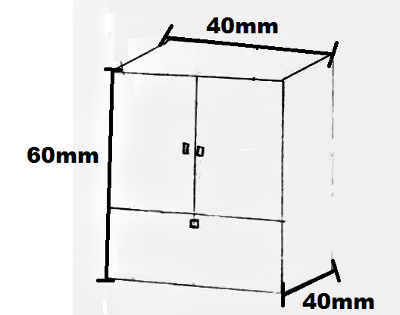
Escolhido

Slide 5
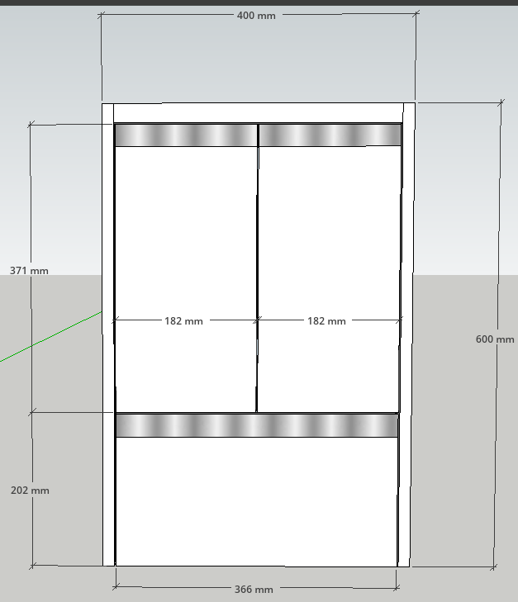
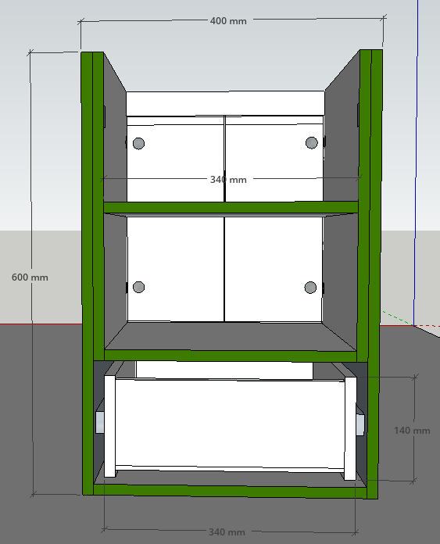
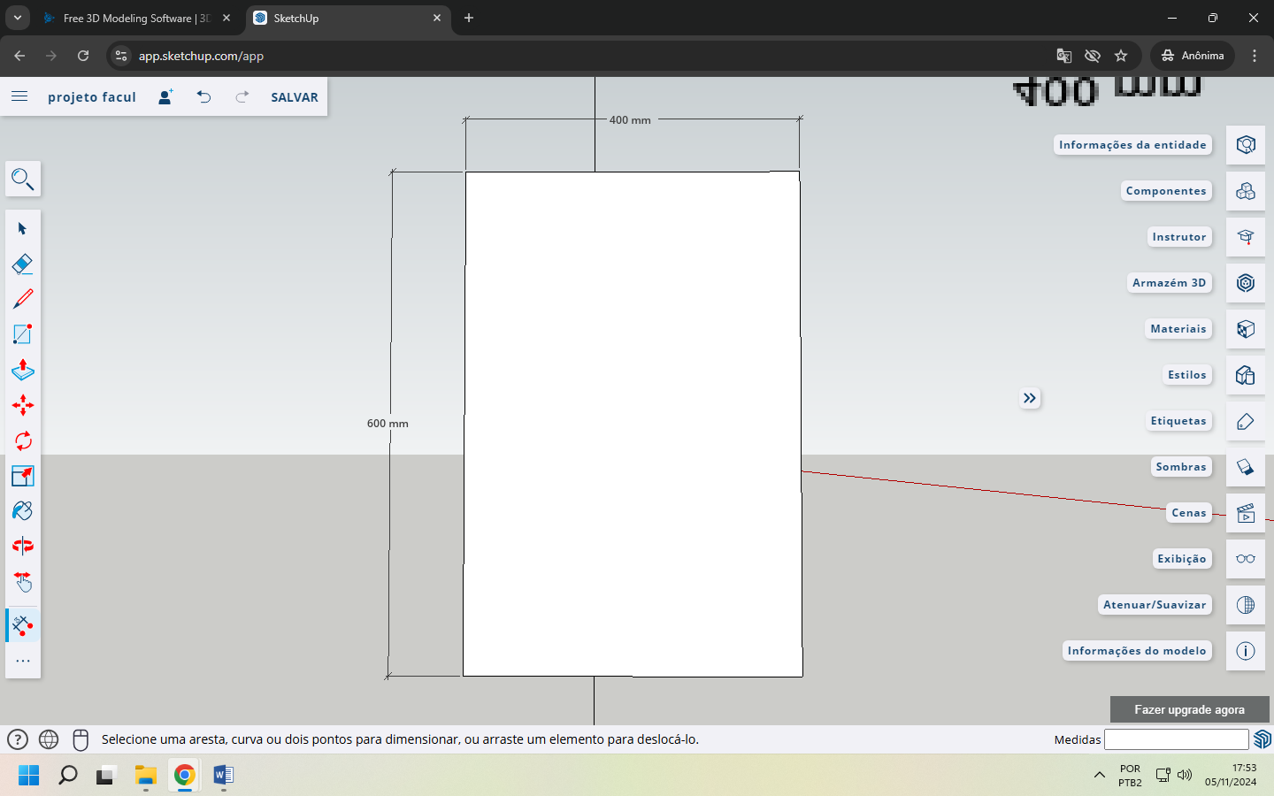
Desenho 2D

Slide 6
Composição
id | nome | qnt. | alt. | lar. | esp.
1 | Laterais externa | 2 | 600 | 400 | 15
2 | Laterais internas | 2 | 415 | 385 | 15
3 | Portas | 2 | 343 | 182 | 15
4 | Prateleira | 1 | 340 | 340 | 15
5 | Base interna | 1 | 385 | 340 | 15
6 | Base exterior | 1 | 385 | 370 | 15
7 | frontão interno da gaveta | 2 | 118 | 310 | 15
8 | Perfis da porta | 2 | 35 | 182 | 15
9 | fundo da gaveta | 1 | 340 | 370 | 6
10 | laterais da gaveta | 2 | 140 | 370 | 15
11 | frontão interno | 1 | 41 | 340 | 15
12 | fixadores | 2 | 50 | 30 | 10
13 | Corrediças telescopicas | 2 | 350 | 70 | 10
14 | Dobradiças | 4 | x | x | x
15 | Perfil da gaveta | 1 | 35 | 366 | 15
16 | Frontão da gaveta | 1 | 170 | 366 | 15
17 | Frontão | 1 | 25 | 370 | 15

Slide 7
Make or Buy
Fixadores
Corrediças
Dobradiças
Perfil

Slide 8
Fornecedores
Material | MDF Branco tx Ultra 15mm | MDF Branco tx Ultra 6mm | Parafusos 25mm | Parafusos 40mm | Perfil | Tapa furo branco tx | Fixadores | Corrediças telescópicas | Dobradiças | Estopa | Cola contato | Fita para acabamento branco tx 22mm
Duratex | x | x
Eucatex | x | x
Guararapes | x | x
Berneck | x | x
Arauco | x | x |  |  |  |  |  |  |  |  |  | x
Acom Perfil |  |  |  |  | x
Alumiperfil |  |  |  |  | x
Leroy Merlin |  |  | x | x |  |  |  | x | x | x | x
Casa do Marceneiro |  |  |  |  |  | x
Casa do Lojista |  |  | x | x |  | x | x | x | x | x | x
Leo Madeiras |  |  | x | x | x | x | x | x | x | x | x | x
Raimont |  |  |  |  |  |  | x
JR madeiras |  |  | x | x | x | x | x | x | x | x | x | x
Madeiranit |  |  | x | x | x | x | x | x | x | x | x | x
Rehau |  |  |  |  |  |  |  |  |  |  |  | x
Amazonas |  |  |  |  |  |  |  |  |  |  | x
Henkel |  |  |  |  |  |  |  |  |  |  | x
Baston |  |  |  |  |  |  |  |  |  |  | x

Slide 9
Fornecedores
Fornecedor | Rapidez | Qualidade | Variedade | Preço | total
Duratex | 5 | 5 | 4 | 4 | 18
Eucatex | 3 | 4 | 4 | 5 | 16
Guararapes | 4 | 5 | 3 | 4 | 16
Berneck | 3 | 4 | 3 | 5 | 15
Arauco | 3 | 4 | 4 | 4 | 15
Acom Perfil | 4 | 4 | 4 | 4 | 16
Alumiperfil | 4 | 5 | 3 | 3 | 15
Leroy Merlin | 5 | 4 | 5 | 3 | 17
Casa do Marceneiro | 3 | 4 | 3 | 4 | 14
Casa do Lojista | 5 | 5 | 4 | 3 | 17
Leo Madeiras | 4 | 5 | 4 | 3 | 16
Raimont | 4 | 5 | 5 | 2 | 16
JR madeiras | 3 | 4 | 3 | 4 | 14
Madeiranit | 4 | 5 | 4 | 3 | 16
Rehau | 4 | 5 | 4 | 3 | 16
Amazonas | 3 | 4 | 3 | 4 | 14
Henkel | 4 | 5 | 4 | 3 | 16
Baston | 4 | 4 | 3 | 4 | 15

Slide 10
Recursos de fabricação
Maquinário
Parafusadeira
Furadeira
seccionadora
coladeira
Tiko-tiko
lixadeira
trena
esquadro

Slide 11
obrigado

